Slide 1
МАРАФОНСКИЙ БЕГ

Slide 2
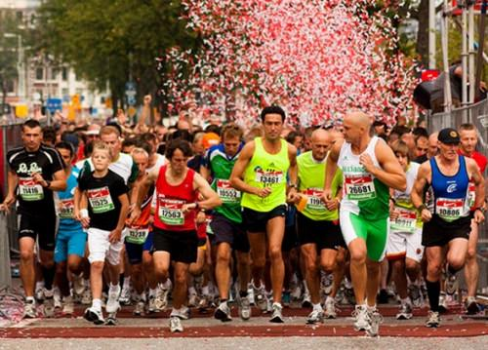
Что такое марафонский бег
Марафонский бег — это одна из самых сложных беговых дистанций. Дальность - 42 км 195 метров. Марафонский бег – это работа организма на пределе его возможностей.

Slide 3
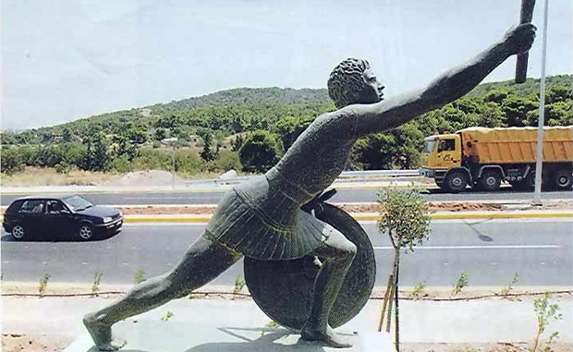
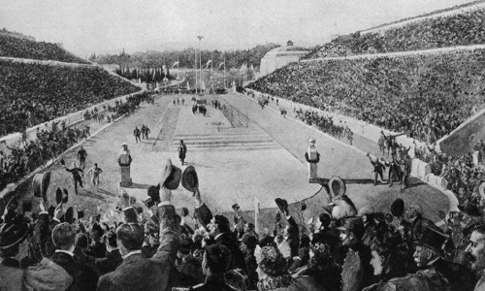
История марафонского бега
Появление марафонского бега как спортивной дисциплины связано с подвигом античного воина по имени Филиппидес. 12 сентября 490 г. до нашей эры он пробежал не останавливаясь расстояние, равное 40,2 км, от местечка Марафон до Афин, чтобы сообщить согражданам радостную весть о победе над персами. Воскликнув «Мы победили!», он упал замертво. По предложению французского филолога Мишеля Бреаля в память о воине-гонце бег от Марафона до Афин был включен в программу первых Олимпийских игр нашего времени, которые проходили в 1896 г. в греческой столице.

Slide 4
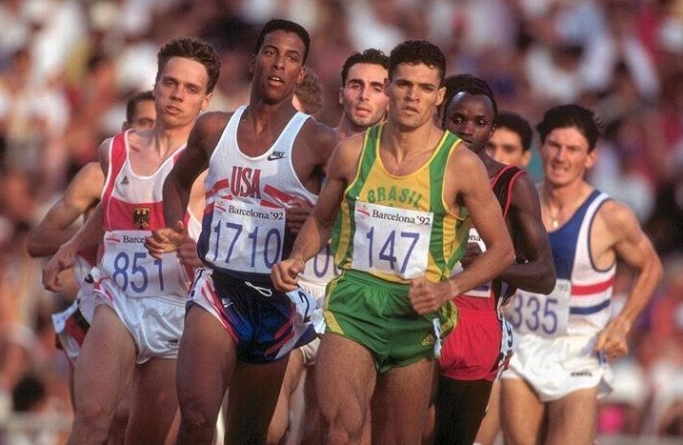
Марафонский бег – это по истине Олимпийский вид спорта. Впервые марафон вошел в программу Олимпийских игр в 1896 году в Греции. Правда, продолжительность дистанции несколько раз изменялась. Но забеги проводились всегда. Окончательно утвержденной дистанция стала в 1924 году. Тогда было решено, что дистанция марафонского бега – это преодоление 42195 метров. Марафонские забеги проводятся также в разных странах.

Slide 5
Техника бега
Основным принципом бега на средние и длинные дистанции является его экономичность. С учетом этого выполняются все движения. По своей основной структуре техника бега на средние и длинные дистанции не отличается от техники бега на короткие дистанции.

Slide 6
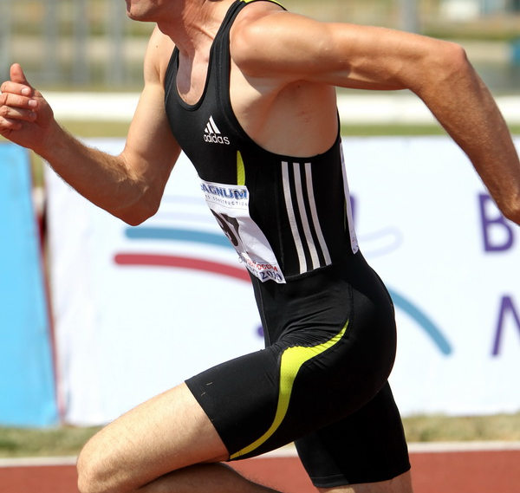
Положение туловища, работа рук
Туловище бегунов на средние и длинные дистанции занимает более вертикальное положение, что обеспечивает большую подвижность ног. Однако бегун не должен столь же высоко поднимать голень, как в беге на короткие дистанции, работа рук менее интенсивна. По мере удлинения дистанции бега, длина шага становится короче.

Slide 7
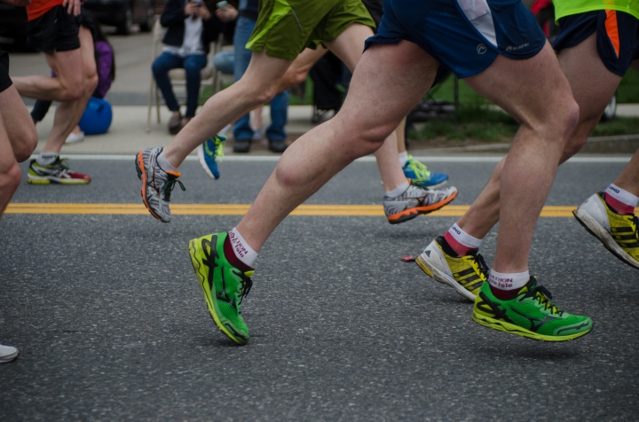
Постановка ступни на грунт
Ступня ставится на грунт таким образом, чтобы при касании грунта пятка находилась почти перпендикулярно под коленом. Постановка ступни на грунт зависит от скорости бега и длины шага. Бегун на средние дистанции ставит ногу на грунт первоначально внешним краем передней части ступни, а затем касается грунта всей ступней. По мере удлинения дистанции бегун ставит ногу на грунт более плоско.

Slide 8
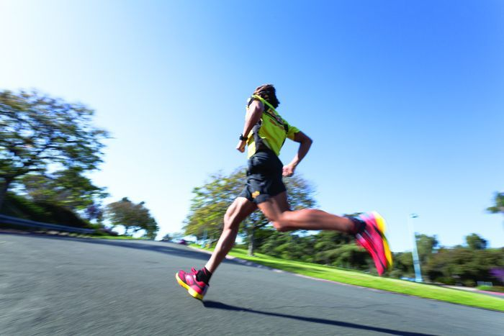
Особенности марафона и его влияние на организм
Бег на такую длинную дистанцию является достаточно сложным испытанием для организма. Он не только требует отличной тренированности опорно-двигательного аппарата, но и утомляет психику. Но именно в этом заключаются основные плюсы тренировки марафонца. Бег на длинную дистанцию дает спортсмену уверенность в своих силах, учит полному самоконтролю, умению расслабляться в процессе бега, развивает скоростные способности. Наиболее сильную нагрузку марафонский бег оказывает на сердечно-сосудистую систему. Если заниматься этим видом легкой атлетики после специальной подготовки, можно добиться значительного улучшения в работе сердца, предупредить развитие различных его заболеваний.

Slide 9
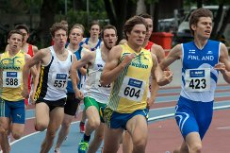
Подготовка к марафонскому бегу
Спортсмены, которые собираются преодолевать марафонские дистанции, должны готовиться с тренером, который будет координировать их действия, чтобы достичь максимальных результатов. Итак, для прохождения дистанции марафонского бега рекомендуют:
Тренировки должны включать кроссы по пересеченной местности, преодоление длинных дистанций при постепенном увеличении расстояния, бег по местности с разнообразным рельефом и с обязательными подъемами в гору. Важно преодолеть однократную нагрузку в 20-30 километров.
Впоследствии необходимо будет пробегать ежедневно расстояние в 12 километров. Некоторые специалисты утверждают, что такой забег каждый день 12 недель подряд позволяет говорить о подготовленности организма к марафону.

Slide 10
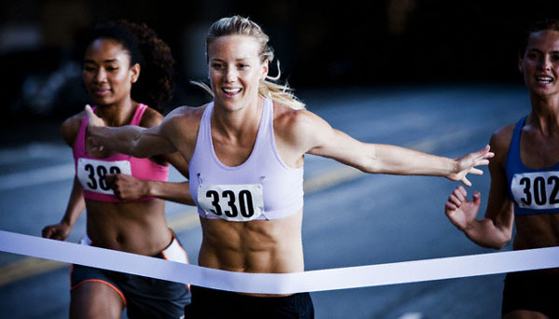
Психологическая подготовка марафонца
Подготовка к марафону не должна ограничиваться лишь развитием физических качеств спортсмена. Не менее важна работа с психологом. Так, волевые качества и нацеленность на результат должны идти на первом месте. Потому с психологом стоит осваивать различные техники психорегуляции, искать мотивационные факторы, совершенствовать стрессоустойчивость.

Slide 11
Спасибо за просмотр!

